Slide 1

1.走进经济法的世界
——树立经济法律意识
1-1 走进法的世界
高扬

Slide 2
学习目标
素质目标
能力目标
以实用性为指导，通过项目教学中的案例分析，培养学生的法律意识。
知识目标
1.能分析自然人民事行为能力的效力；2.能识别法人
1.了解法的概念、特征；2.理解自然人的民事行为能力；3.掌握法人的特点4.掌握违法的法律责任

Slide 3
小明同学的一天
早晨起床后买包子作为早餐
乘坐18路公交车到学校 上课
下午去KFC打工
晚上去淘宝购物
买卖合同
运输合同
劳动OR劳务
消费者

Slide 4
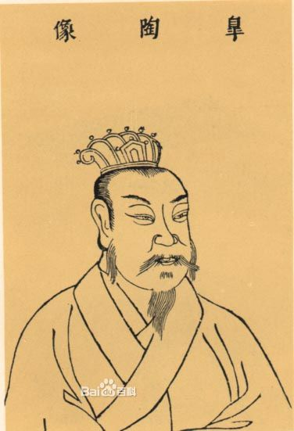
1.中国法律的起源
我国有关刑事司法活动的最早记录
《尚书·舜典》载:“帝曰:皋陶,蛮夷猾夏,寇贼奸宄,汝作士,五刑有服。”

Slide 5
夏有乱政而做禹刑
商有乱政而做汤刑
《左传》

Slide 6
刑

Slide 7
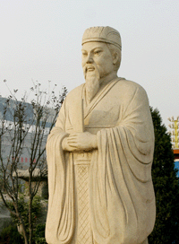
法学概述
皋陶
上古四圣
中国司法鼻祖
狱神

Slide 8
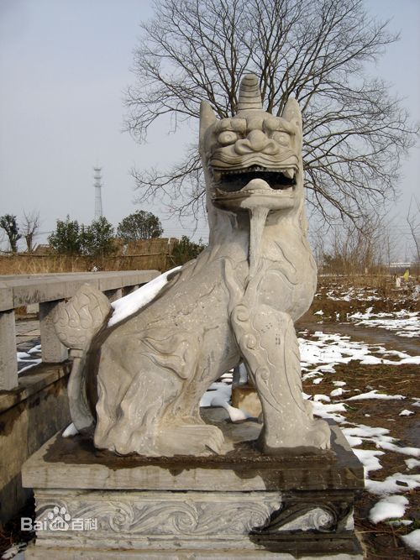

Slide 9


Slide 10
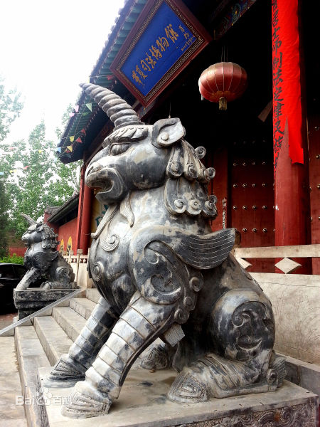

Slide 11
皋陶法律思想具有如下几个特点 ：一是德法结合，即道德与法律结合、德治与法治结合，“明于五刑，以弼五教”就说明了这个道理；二是民本思想，即强调重民、爱民、惠民，关注民生，听取民意，“安民则惠，黎民怀之”“天聪明，自我民聪明”等即说明此理；三是司法公正，公平公正是皋陶司法的终极目标，獬豸断狱的故事实质上是神化了皋陶铁面无私、秉公执法、断案如神的司法活动；四是天人合一，皋陶所言“天秩有礼”“天命有德”“天讨有罪”等实际上是张扬了自然秩序（天）与人间秩序（人）的神秘统一性，认为后者当以前者为法才是正常健康的

Slide 12
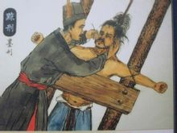
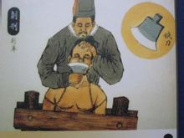
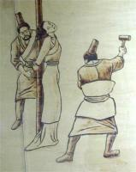

奴隶制五刑
墨刑
劓刑
剕刑
宫刑
大辟

Slide 13
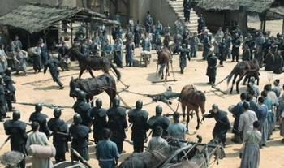
秦汉以前的死刑种类很多，如戮、烹、车裂（五马分尸）、枭首（砍头后悬挂示众）、弃市（闹市斩首后暴尸于众）、绞、陵迟（也写作凌迟）等。

Slide 14
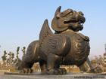

獬豸

Slide 15


法学概述
中国法院卡通形象

Slide 16


Slide 17
《说文解字》里说：“灋，刑也。平之如水，从水。廌，所以触不直者去之，从去。”

Slide 18
商鞅传授,改法为律
从此以后,自秦汉至明清,基本都称法律为律（除宋朝律典称刑统,元朝称通制、条格等之外）.

Slide 19
,《说文解字》中记载：“律,均布也.”所谓均布,就是“范天下之不一而归于一”,即天下应该一致遵循的格式、准则.

Slide 20
刑--法--律

Slide 21
由刑到法的演变,是由单纯强调刑杀惩罚,到公平、正直地用刑罚罪的转化；由法到律的演变,则又进一步上升为以法律规范人们的行为,它既强调法律的调节与调整作用,又要求法律作为一种人们行为的准则而普遍适用及贯彻执行.从这种意义上说,由刑到法再到律的演变,并不只是一个名称或文字上的简单变化,而是法律概念与法律制度方面的一大发展.

Slide 22
2.西方“法”的传统含义
在西方语言中，LAW含有法、法律的语义的词更为复杂。从语源来说，西方的“法”一词都来自拉丁文。拉丁文的jus和lex，德文的recht和gesetz，法文的droit和loi，等等。

Slide 23
Lex：国家规定并颁布实施的行为规范
Jus：永性的、普遍有效的正义原则和道德公理

Slide 24
3.当代法律的界定
法是反映统治阶级意志，由国家制定或认可，并以国家强制力保证实施的具有普遍约束力的行为规范的总和。

Slide 25
国家意志性
国家强制性
法是由国家制定或者认可的，体现了国家对人们行为的评价 。
法是由国家强制力为最后保证手段的规范体系 。
法的特征
规范性
普遍性
法是调整人们的行为或者社会关系的规范
法在国家权力管辖范围内普遍有效

Slide 26
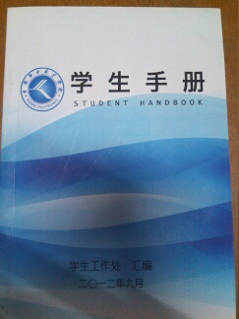
法学概述
思考：
1、《学生手册》是不是法？

Slide 27
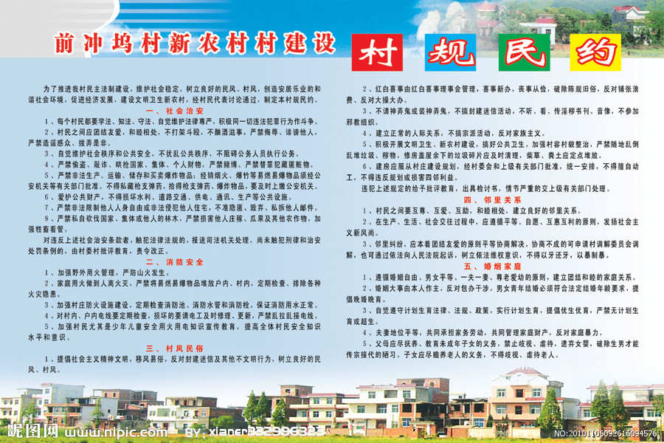
法学概述
2、“村规民约”是不是法？

Slide 28
法学概述
4.法的渊源
法的渊源，中国也称为法的形式，用以指称法的具体的外部表现形态。
中国现时成文法渊源包括：宪法、法律、行政法规、地方性法规、自治法规、行政规章、特别行政区法、国际条约。现时作为中国法的渊源补充存在的，主要是政策、习惯、判例。

Slide 29
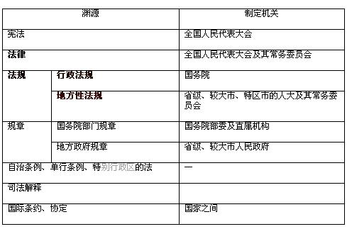

Slide 30
练习：
1、《中华人民共和国政府信息公开条例》国务院
2、《中华人民共和国职业教育法》全国人大常委会
3、《山东省企业职业生育保险规定》山东省政府
4、《宁夏回族自治区路政条例 》宁夏回族自治区人大

Slide 31

  5.掌握民事主体
中国成年的年龄
成年意味着什么

Slide 32
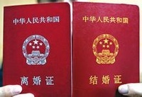
中国结婚的年龄

Slide 33
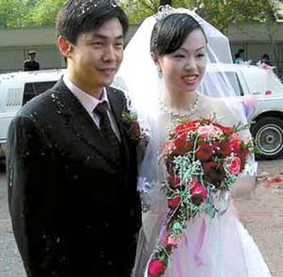
全国大学生婚礼第一人
法律常识测试

Slide 34

法律常识测试
最低的就业年龄

Slide 35
自然人（natural person）
自然人是在自然条件下诞生的人，自然人与法人都是民事主体。法人是一种社会组织。自然人是在自然状态之下而作为民事主体存在的人，代表着人格，代表其有权参加民事活动，享有权利并承担义务。
所有的公民都是自然人，但并不是所有的自然人都是某一特定国家的公民。公民属于政治学或公法上的概念，具有某一特定国家国籍的自然人叫做公民。

Slide 36

自然人的民事权利能力
民事权利能力是法律赋予民事主体享有民事权利和承担民事义务的资格。
《民法通则》规定：公民从出生时起到死亡时止，依法享有民事权利，承担民事义务 。

Slide 37
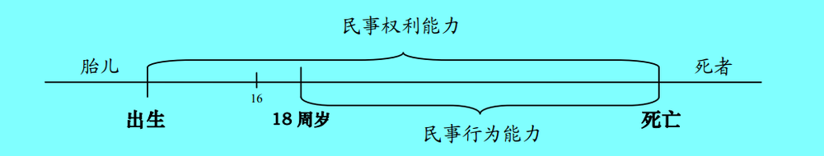
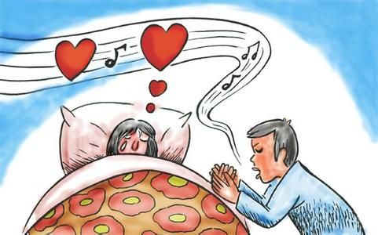



Slide 38

民事行为能力是指自然人能以自己的行为取得民事权利、承担民事义务的资格。
自然人的民事行为能力可分为完全民事行为能力、限制民事行为能力和无民事行为能力。

Slide 39
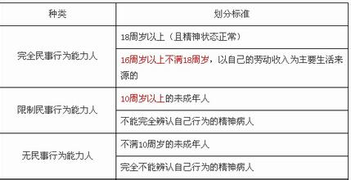

Slide 40

详解：
法人
法人是具有民事权利能力和民事行为能力，依法独立享有民事权利和承担民事义务的组织。
《中华人民共和国民法通则》将法人分为企业法人、国家机关法人、事业单位法人、社会团体法人。

Slide 41
法人的条件
1）依法成立
2）有必要的财产和经费
3）有自己的名称、组织机构和场所
4）能够独立地承担民事责任。

Slide 42
法人作为民事法律关系的主体，是与自然人相对称的，两者相比较有不同的特点：
第一，法人是社会组织在法律上的人格化，是法律意义上的"人"，而不是实实在在的生命体，其依法产生、消亡。自然人是基于自然规律出生、生存的人，具有一国国籍的自然人称为该国的公民。自然人的生老病死依自然规律进行，具有自然属性，而法人不具有这一属性。
第二，虽然法人、自然人都是民事主体，但法人是集合的民事主体，即法人是一些自然人的集合体。例如大多数国家的公司法都规定，公司法人必须由两人以上的股东组成，但在中国根据《中华人民共和国公司法》（2013修订）允许设立一人有限责任公司。对比之下，自然人则是以个人本身作为民事主体的。
第三，法人的民事权利能力，民事行为能力与自然人也有所不同。根据《民法通则》第37条规定，法人必须同时具备四个条件，缺一不可。

Slide 43


高晓松酒驾案
6.违反法律的法律责任
高晓松以“危险驾驶罪”被判拘役6个月，罚款4000人民币

Slide 44
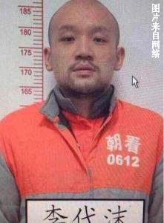
李代沫容留他人吸毒案
朝阳法院以容留他人吸毒罪，判处李代沫有期徒刑9个月，罚金人民币2000元。

Slide 45


房祖名柯震东吸毒事件
柯震东遭行拘14天
房祖名获刑六个月，并处罚金人民币二千元

Slide 46
6.违反法律的法律责任
我国的诉讼制度
三大诉讼
民事诉讼
（民—民）
刑事诉讼
（官—民）
行政诉讼
（民—官）

Slide 47
我国的审级制度
最高人民法院
高级人民法院
中级人民法院
基层人民法院

Slide 48
1)民事责任
民事责任，是指由于民事违法、违约行为或根据法律规定所应承担的不利民事法律后果。根据法律规定，承担民事责任的形式主要有以下10种：
1、停止侵害；2、排除妨碍；3、消除危险；4、返还财产；5、恢复原状；6、修理、重作、更换；7、赔偿损失；8、支付违约金；9、消除影响、恢复名誉；10、赔礼道歉。

Slide 49
2)行政责任
行政责任，是指违反法律法规规定的单位和个人所应承受的由国家行政机关或者国家授权单位对其依行政程序所给予的制裁。行政责任包括行政处罚和行政处分。
1、行政处罚的具体种类有：
(1)警告；(2)罚款；(3)没收违法所得、没收非法财物；(4)责令停产停业；(5)暂扣或者吊销许可证、暂扣或者吊销执照；(6)行政拘留。
2、行政处分种类有：警告、记过、记大过、降级、撤职、开除六类。

Slide 50
3)刑事责任
刑事责任是指触犯刑法的犯罪人所应承受的由国家审判机关(法院)给予的制裁后果，即刑罚。刑罚是法律责任中最严厉的责任形式。刑罚分为主刑和附加刑两类。
1、主刑包括：
(1)管制；(2)；(3)有期徒刑；(4)无期徒刑；(5)死刑。 拘役
2、附加刑包括：
(1)罚金；(2)剥夺政治权利；(3)没收财产；(4)驱逐出境。

Slide 51
中国刑罚体系
小知识：中国刑罚体系

Slide 52
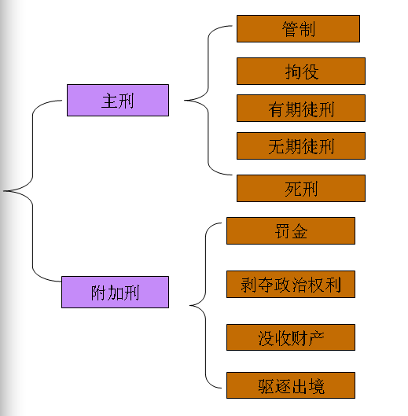
中国刑罚体系

Slide 53
中国刑罚体系
1、管制
管制是指对罪犯不予关押，但限制其一定自由，由公安机关执行和群众监督改造的刑罚方法。

Slide 54
中国刑罚体系
2、拘役
拘役是短期剥夺犯罪人自由，就近实行教育改造的刑罚方法。

Slide 55
中国刑罚体系
3、有期徒刑
有期徒刑是剥夺犯罪人一定期限的人身自由，实行强制劳动教育改造的刑罚方法。

Slide 56
中国刑罚体系
4、无期徒刑
无期徒刑是剥夺犯罪人的终身自由，并对其实行强制劳动和教育改造的刑罚方法。

Slide 57
中国刑罚体系
5、死刑
死刑，又称为生命刑，是剥夺人生命的刑罚方法，包括死刑立即执行与死刑缓期2年执行两种情况。

Slide 58
中国刑罚体系
（1）死刑种类
包括死刑立即执行与死刑缓期2年执行两种情况。

Slide 59
中国刑罚体系
（2）不适用死刑的情形
犯罪的时候不满十八周岁的人
审判的时候怀孕的妇女
审判的时候已满七十五周岁的人，不适用死刑，但以特别残忍手段致人死亡的除外

Slide 60
中国刑罚体系
（3）死缓的处理
没有故意犯罪，二年期满以后，减为无期徒刑
如果确有重大立功表现，二年期满以后，减为二十五年有期徒刑
如果故意犯罪，查证属实的，由最高人民法院核准，执行死刑

Slide 61
中国刑罚体系
（4）死刑的执行方式
枪决、注射、绞刑、斩首、电击

Slide 62
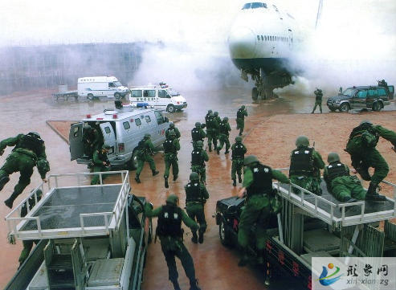
中国刑罚体系
（5）绝对死刑
案例1 劫持航空器罪（121条）

Slide 63
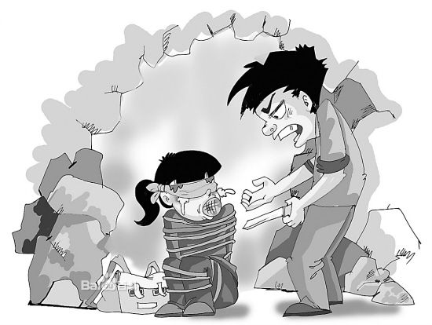
中国刑罚体系
案例2 绑架罪（239条）

Slide 64
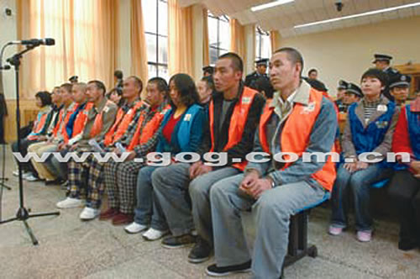
中国刑罚体系
案例3 拐卖妇女、儿童罪（240条）

Slide 65
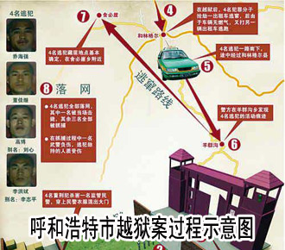
中国刑罚体系
案例4 暴动越狱罪、聚众持械劫狱罪（317）

Slide 66
中国刑罚体系
6、剥夺政治权利
剥夺政治权利，是剥夺犯罪人参加国家管理与政治活动的权利的刑罚方法。

Slide 67
中国刑罚体系
7、罚金
罚金是人民法院判处犯罪人向国家缴纳一定数额金钱的刑罚方法。

Slide 68
中国刑罚体系
8、没收财产
没收财产，是指将犯罪人所有财产中的一部或全部强制无偿地收归国有的刑罚方法。

Slide 69
中国刑罚体系
9、驱逐出境
驱逐出境是指强迫犯罪的外国人离开中国境的刑罚方法。对于犯罪的外国人，可以独立适用或者附加适用驱逐出境。

Slide 70
拓展训练：
以小组为单位，讲述发生在自己身上或身边的法律案件，分析他们的民事行为能力及其产生的法律后果。

